Slide 1

Phòng GD & ĐT huyện Gia Lâm
Trường mầm non Hoa Sữa
GIÁO ÁN : KHÁM PHÁ KHOA HỌC
Tìm hiểu về PTGT đường thủy và hàng không
Chủ đề: Phương tiện giao thông
Lứa tuổi: 4-5 tuổi

Slide 2


Slide 3
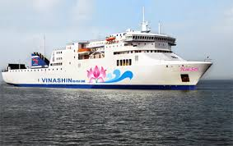

Slide 4
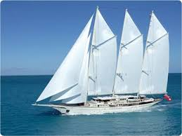

Slide 7
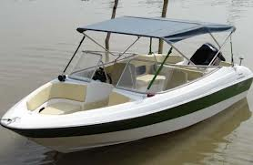

Slide 8


Slide 9
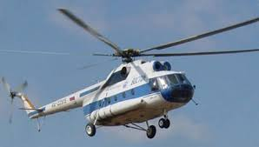

Slide 10



